Slide 1
ЗИВ
(Звездный Исследователь Вселенной)
Творческий проект подготовили:
Чумаков Иван,
Кошелев Всеволод,
Голубков Максим,
Руководитель:
Ирина Николаевна Ковалева,
Семичева Юлия Александровна

Slide 2
Проблема освоения Космоса
С момента начала освоения космоса многие непонятные вещи стали вполне объяснимыми явлениями, а некоторые не разгаданы до сих пор.
Чтобы освоить космическое пространство, важно объединить усилия в мировом масштабе.
Вселенная должна быть не полем боя, а фундаментом для создания нового будущего.
Космос является ярким примером, какие результаты может принести созидательный мировой труд и объединение усилий для благих целей: решения экологических, народнохозяйственных и научных задач.
Цель проекта: разработать макет станции для собирания информации про окружающую среду, полезные ископаемые планет Вселенной.

Slide 3
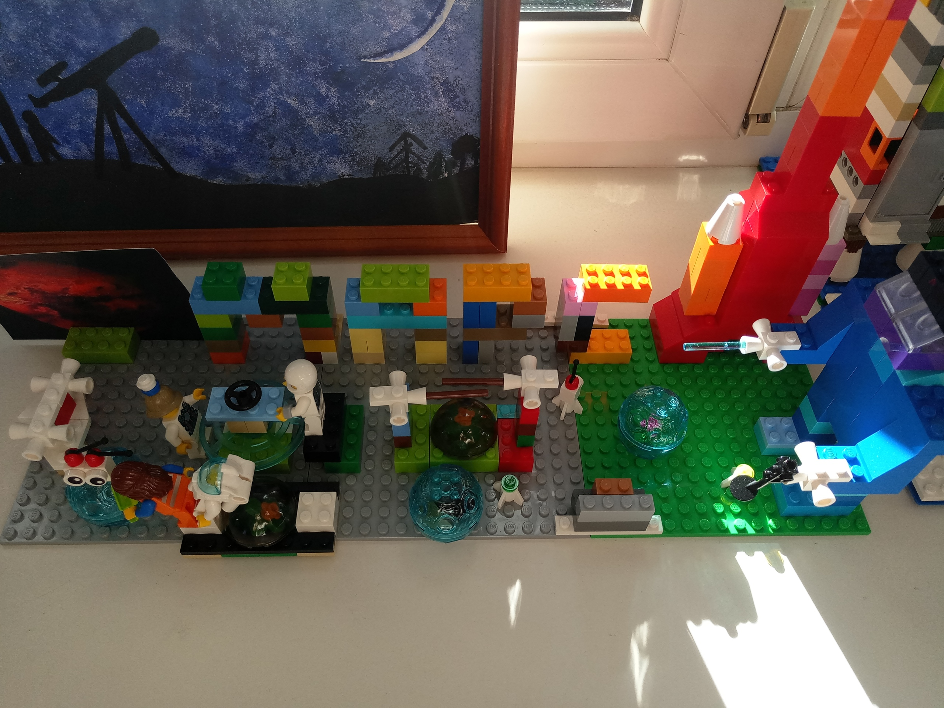
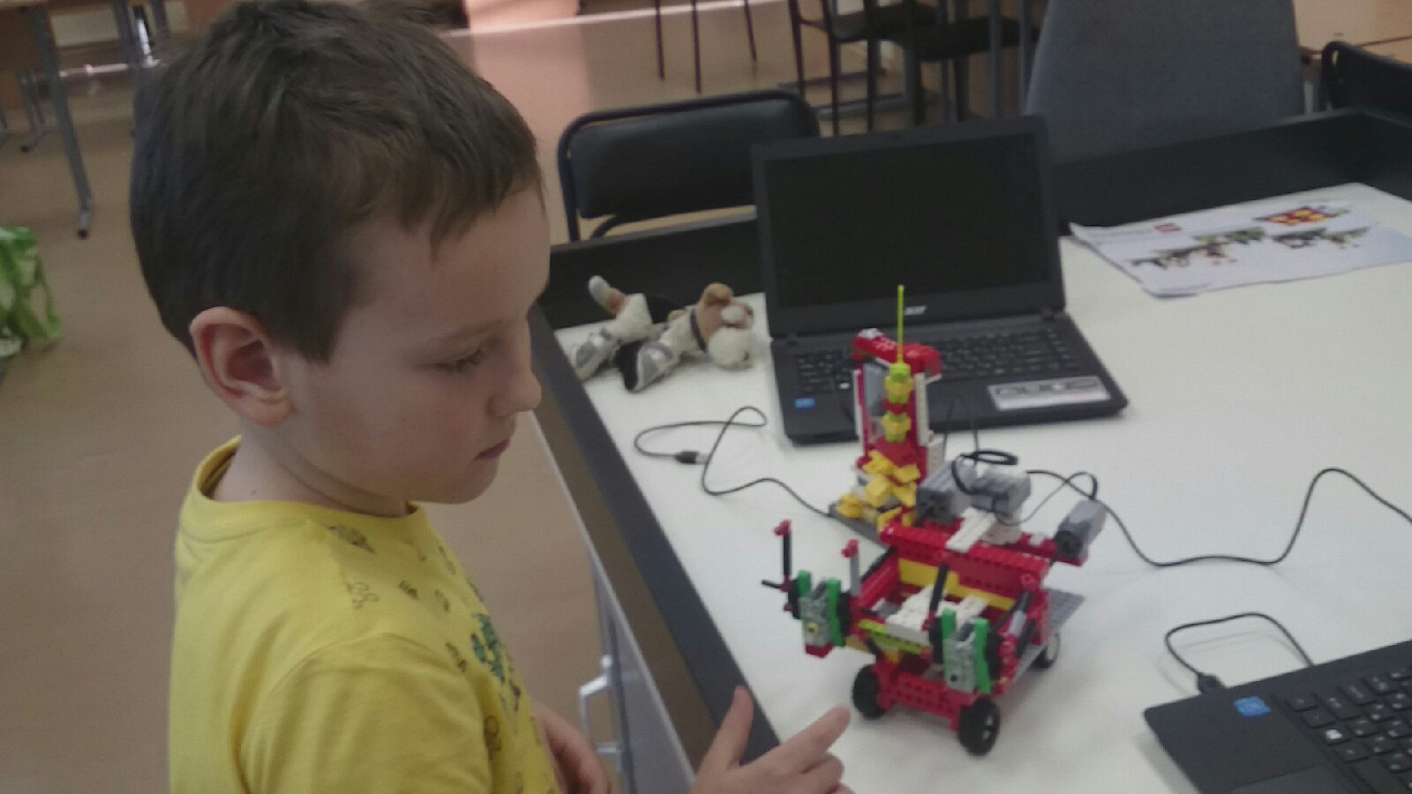
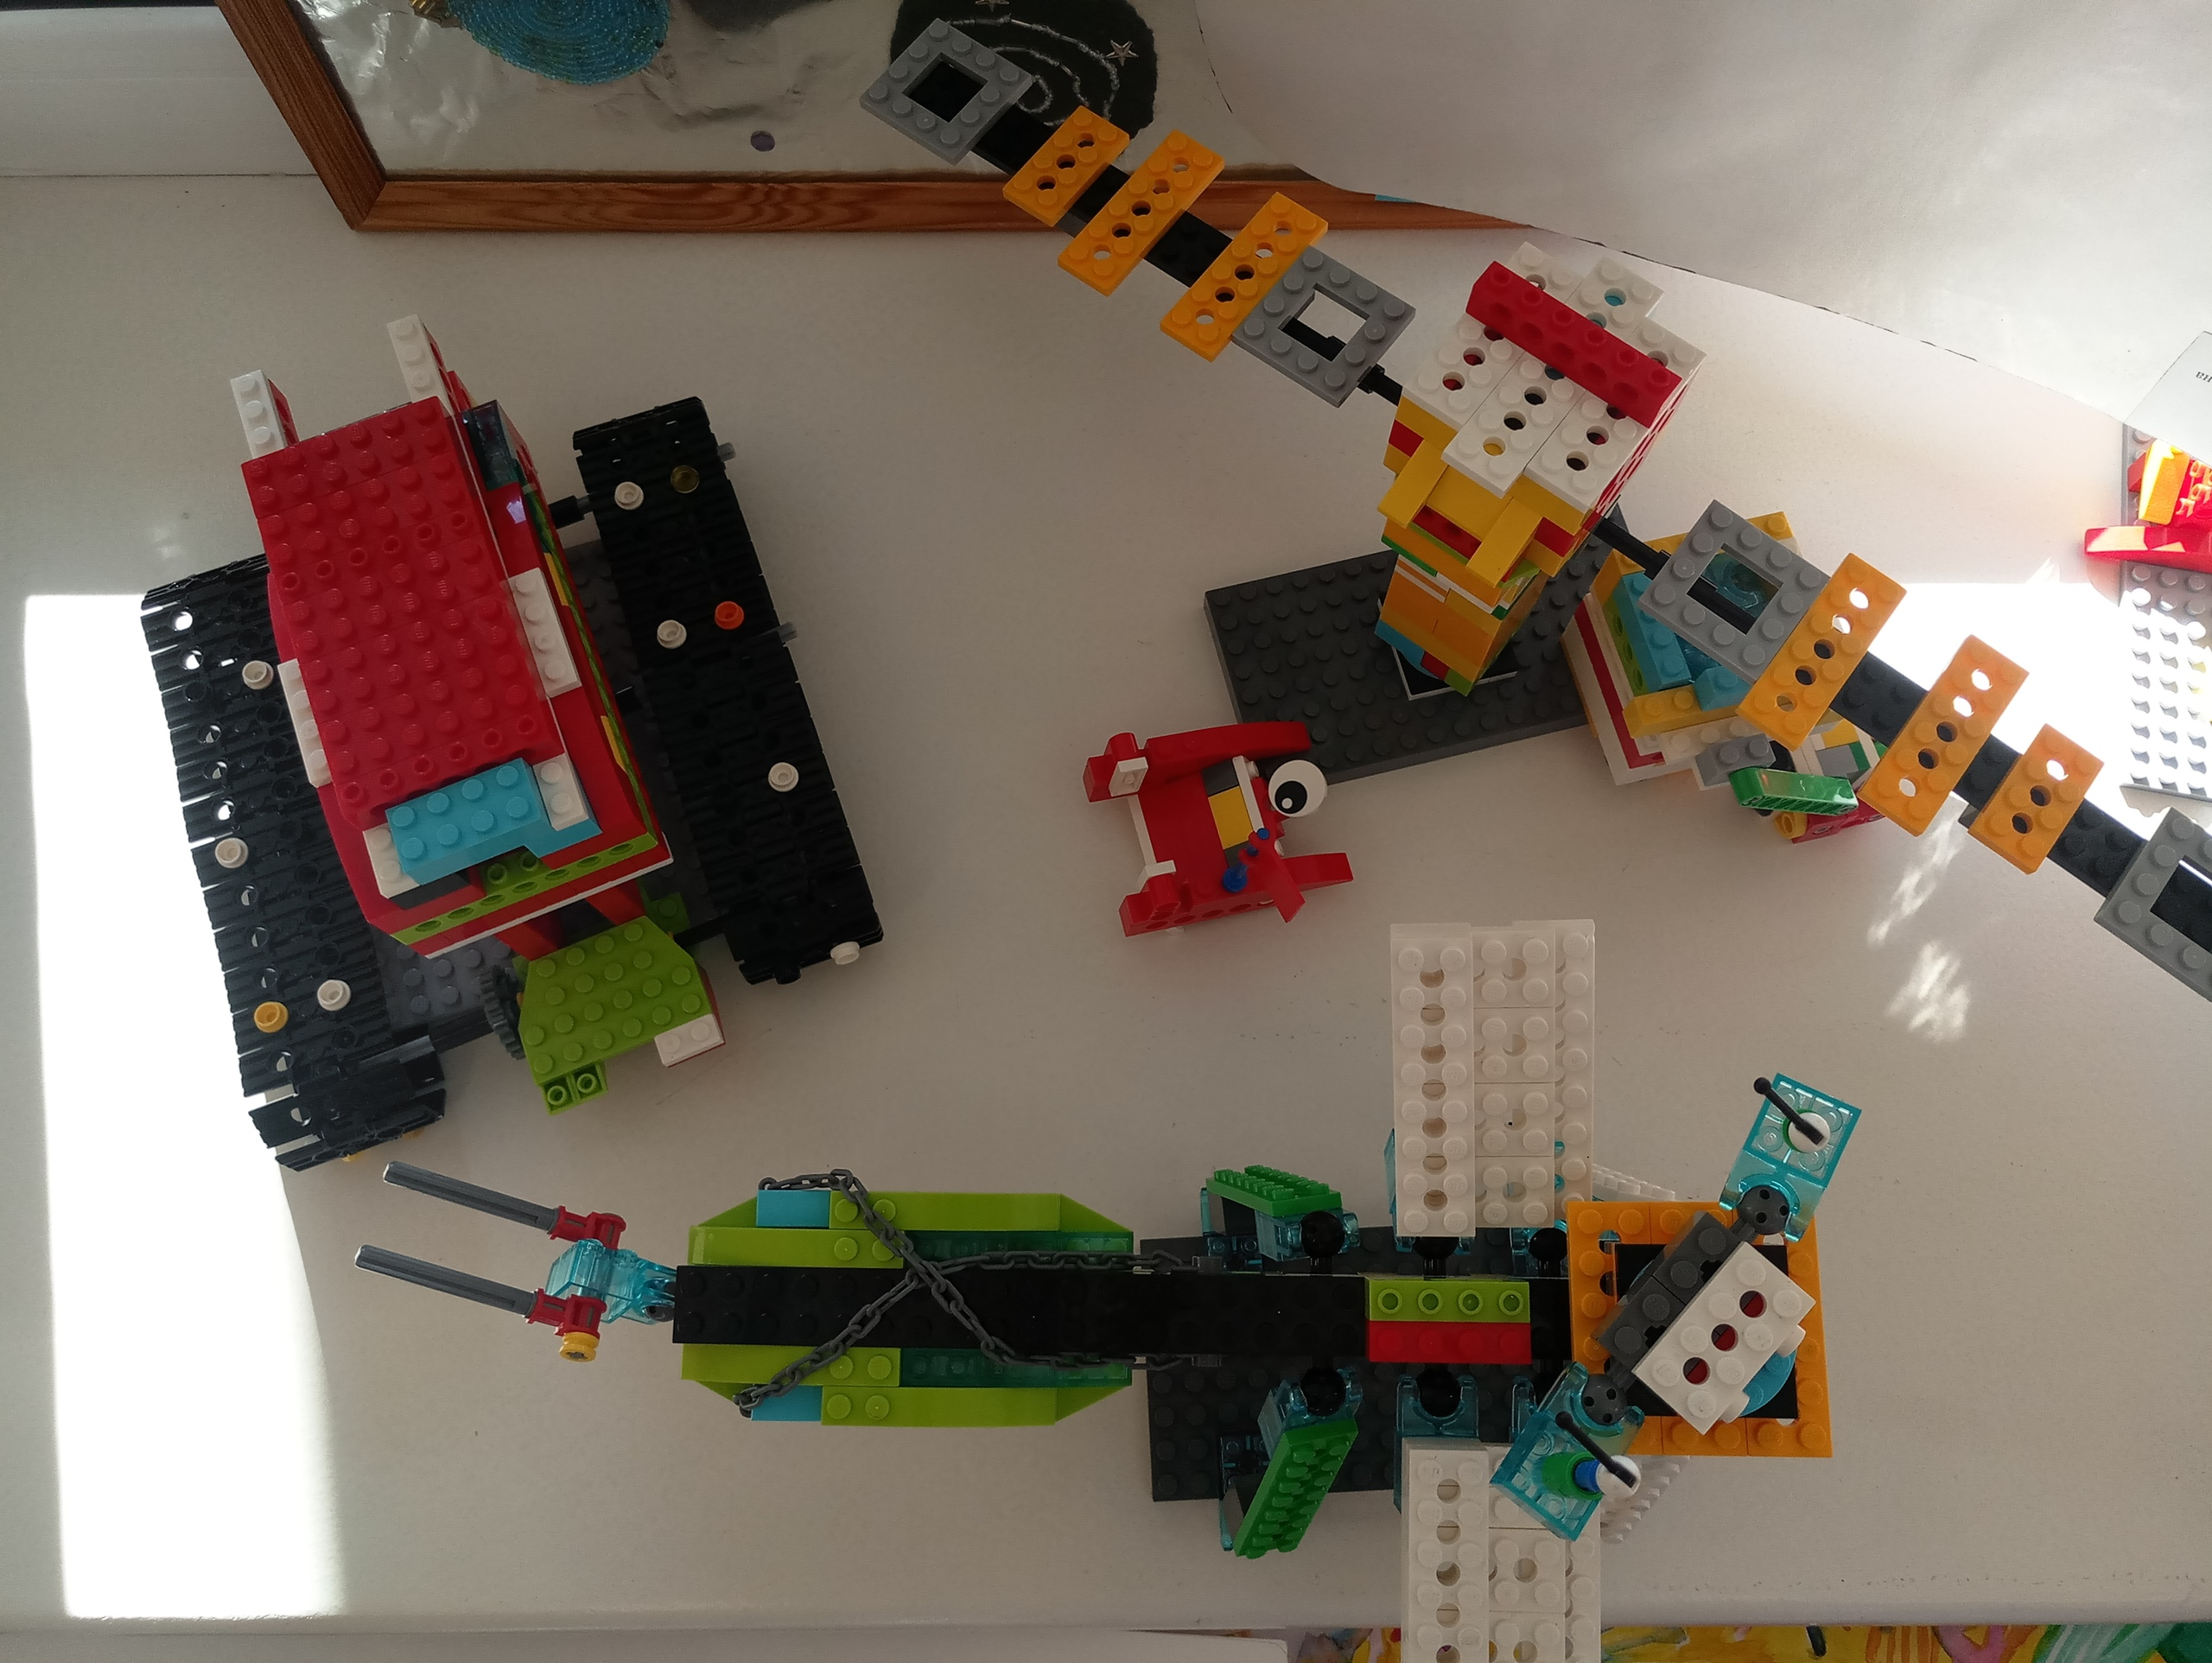
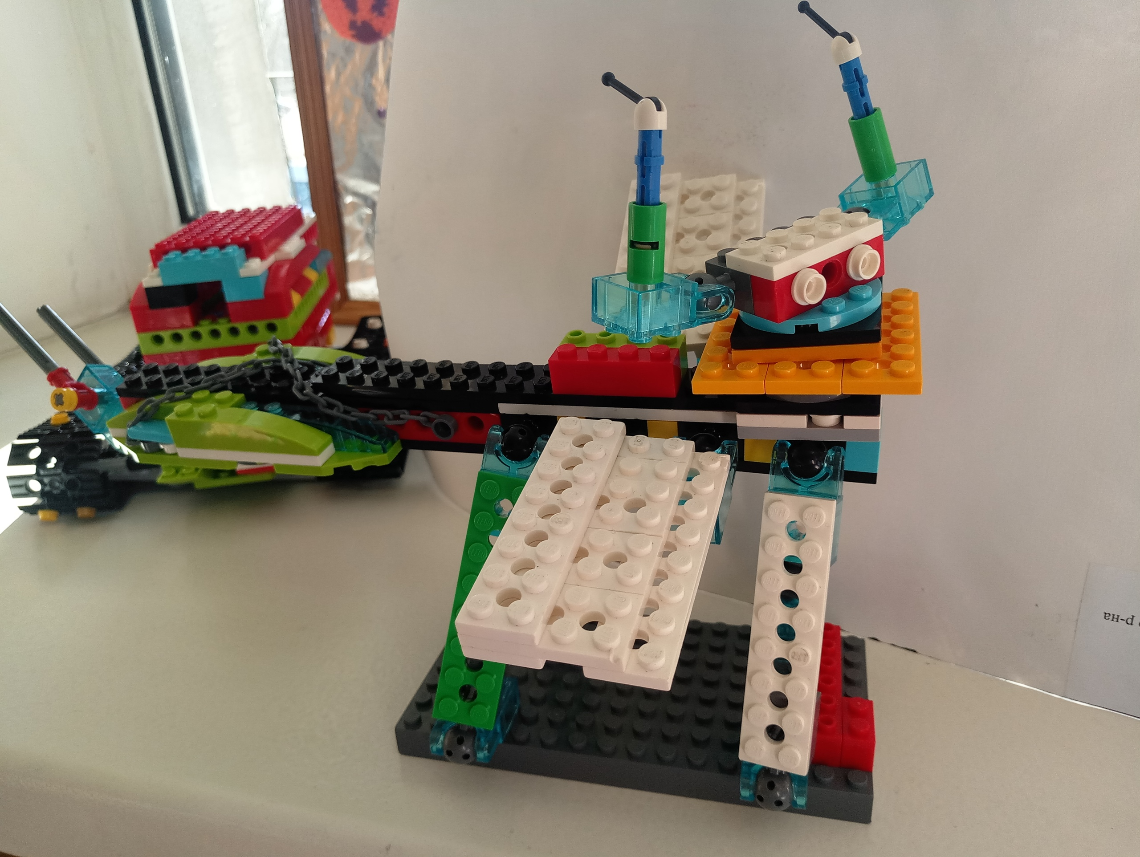
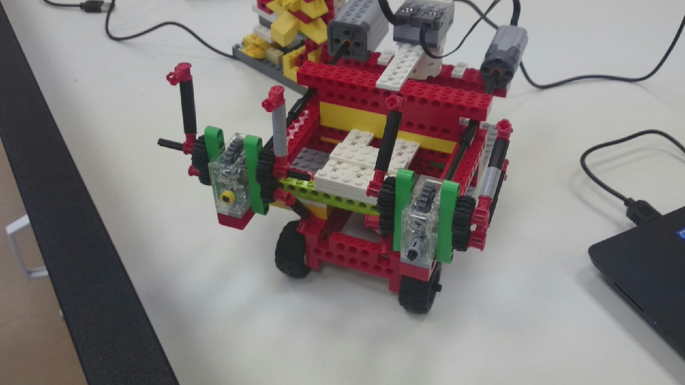
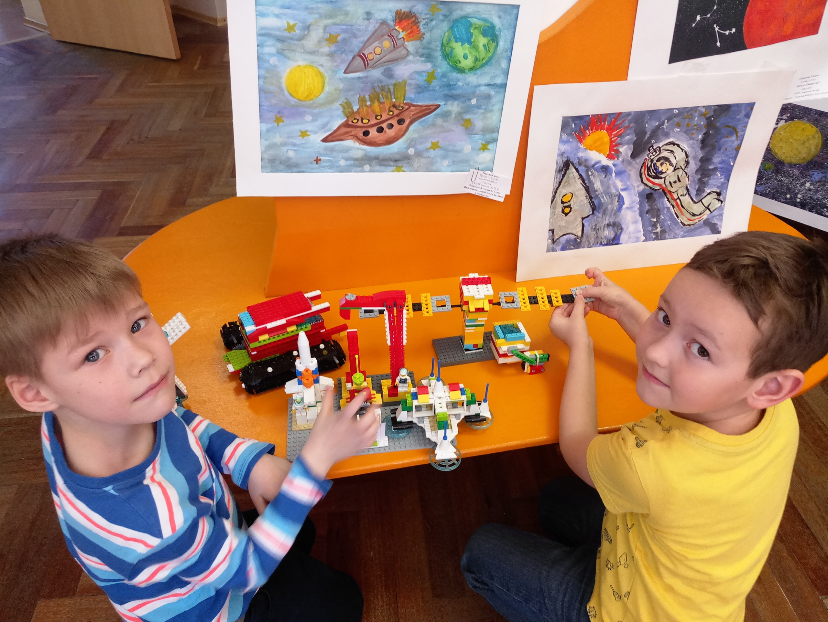
Фотографии творческого проекта:

